Slide 1
Obstoječe stanje
Podpiramo obstoječo strukturo gimnazijskih programov
Programi splošne gimnazije
Programi strokovne gimnazije

Slide 2
Splošna gimnazija
Slovenska splošna gimnazija je matematično obarvana gimnazija (BK, 2011, str. 203); večje število ur matematike ni uspelo razrešiti problemov, ki jih predmet povzroča gimnazijski populaciji (BK, 2011, str 206) in: veliko število ur ne jamči doseganja pričakovanih ciljev predmeta.
Izbirnost med naravoslovnim in družboslovno-humanističnim ter umetniškim delom obveznega dela predmetnika.
Zagotoviti, da se maturitetni standard ne presega!

Slide 3
Izbirnost
Interdisciplinarni sklop (SG) in interdisciplinarni strokovni sklop (ISS).
ITS je izbirna vsebinsko zaokrožena celota, s katero se uresničujejo in poglabljajo medsebojno povezani cilji različnih disciplin in/ali področij (najmanj treh). Namenjen je povezovanju in nadgradnji znanja različnih predmetov/področij. Delo temelji na učnih načrtih izbirnih predmetov in na poglabljanju/razširjanju znanj in veščin obveznih predmetov zapisanih v posebnih/izbirnih ciljih in vsebinah v učnih načrtih ter kroskurikularnih tem.
Predlagamo, da je obvezen del programa.
Izvedba dveh ravni pouka pri matematiki (od 2. letnika dalje) in pri slovenščini ter prvem tujem jeziku (od 3. letnika dalje). (BK, 2011).

Slide 4
Odprtost kurikula in fleksibilna organizacija pouka
v okviru obveznega predmetnika določiti globalni obseg ur posameznih predmetov za ves čas trajanja gimnazijskega programa in s tem omogočiti izvajanje pouka v fleksibilnih oblikah in modelih ob upoštevanju didaktičnih načel in specifičnosti posameznih predmetov (Končno poročilo o uvajanju poskusa, 2014; SSSI). Pri tem je potrebno upoštevati tedensko obremenitev dijakov v skladu s 33. členom Zakona o gimnazijah.

Slide 5
Matura
Uvedba dveh ravni zahtevnosti pri vseh predmetih splošne mature ter uvedba maturitetne seminarske naloge (BK, 2011).
Uvedba maturitetne raziskovalne naloge, kot del maturitetnega izpita, ki bi bila zasnovana interdisciplinarno (z jasno vlogo nosilnega, osrednjega predmeta).
MRN bi bila nadgradnja ITS v smeri dviga zahtevnosti v skladu z enotnimi kriteriji, ki veljajo za raziskovalne naloge in omogočajo primerljivo in objektivno ocenjevanje.
Pri pripravi in vrednotenju MRN se zagotoviti delno eksternost z vključevanjem zunanjih mentorjev in ustreznih ekspertov za vrednotenje rezultatov MRN.

Slide 6
UN in PIK za splošno maturo
- Predmetni izpitni katalogi v taki obliki kot so sedaj so potrebni sprememb.
- Učni načrti bodo določali cilje in standarde znanj, zato ni potrebno tega ponovno zapisati v predmetnih katalogih.
- Predmetni izpitni katalog naj vsebuje samo tiste elemente, ki se nanašajo na izpit.

Slide 7
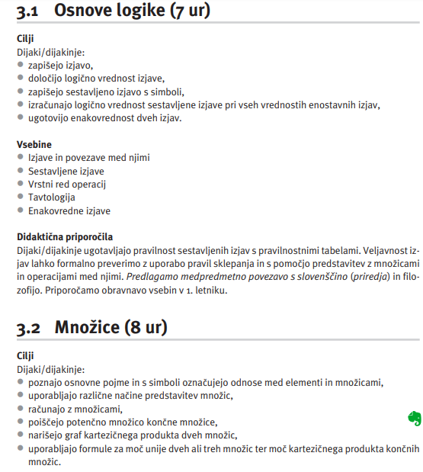
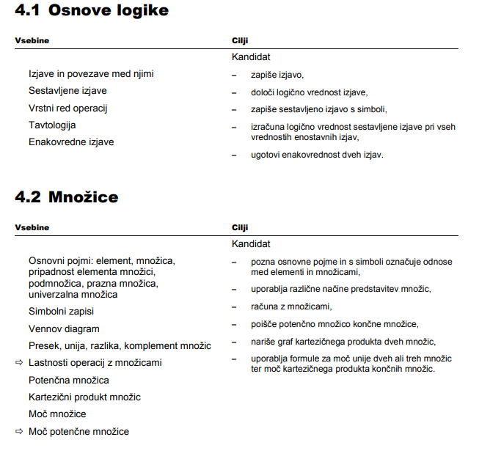
Predmetni maturitetni izpitni katalog za MAT
Učni načrt za MAT

Slide 8
Hvala za pozornost.

